Slide 1
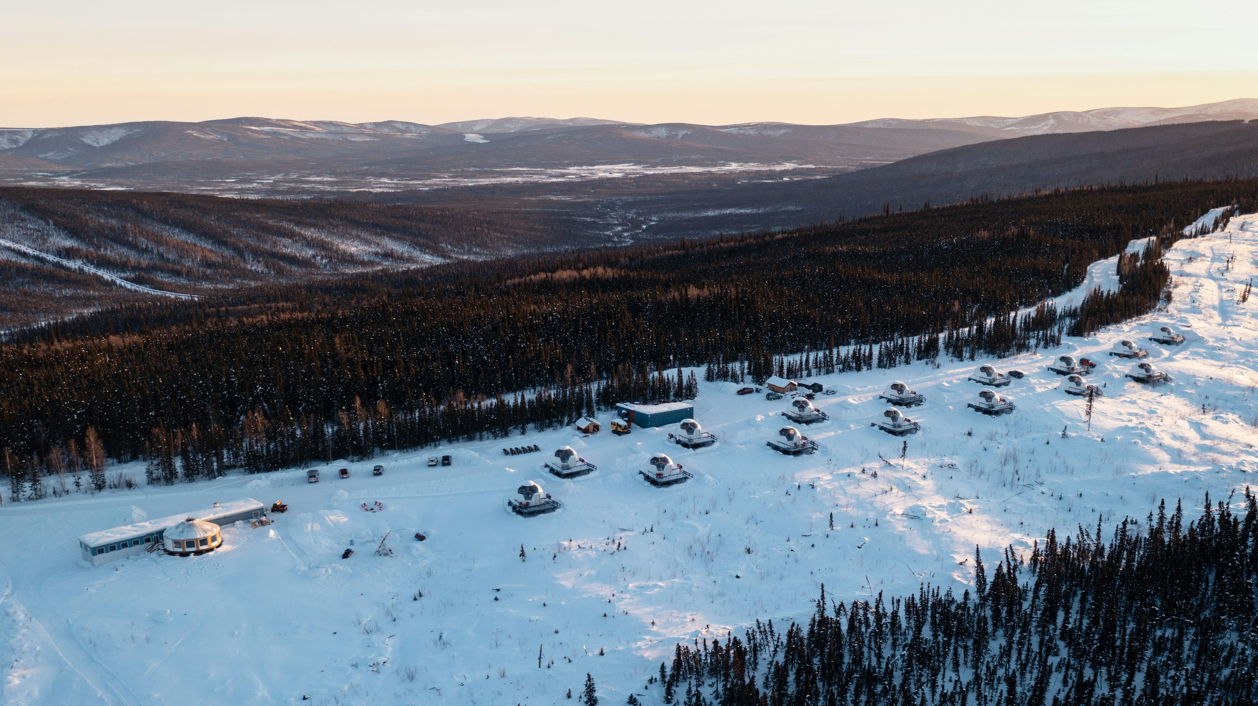
Alliance Boréale
Vision • Gouvernance • Chantier Linux & interopérabilité • Appel à contribution
[Prénom Nom] — à la retraite depuis 5 ans · les TI, ma zone de confort · l’Alliance : un commun qui me survivra
20 minutes
alliance-boreale.ca
Notes:
Ouverture (20–25 s)
• Salut, moi c’est [Prénom Nom]. Je suis à la retraite depuis cinq ans.
• J’ai essayé le jardinage… et j’ai compris que ma vraie zone de confort, c’est les TI.
• L’Alliance Boréale, pour moi, c’est un projet de commun — qui, j’espère, me survivra.
Transition vers la Vision
• Alors, avant la techno : commençons par le diagnostic. Pourquoi maintenant ? En cinq constats très simples…

Slide 2
Plan (20 minutes)
Aligné avec l’annonce
La vision : Pourquoi l’Alliance Boréale maintenant ? (6 min)
La gouvernance : Comment bâtir un projet libre et durable ? (5 min)
Le chantier : Socle Linux et interopérabilité — premier point d’étape (6 min)
L’appel : De quelles expertises avons‑nous besoin pour la suite ? (3 min)
Alliance Boréale — présentation (20 min)
Notes:
[Sources]
- https://alliance-boreale.ca/pourquoi-maintenant (annonce : vision)
[/Sources]

Slide 3
La vision
Pourquoi maintenant ?
VISION
Constat
Perte de maîtrise des infrastructures
Dépendance à des acteurs qui ne partagent pas nos valeurs
Complexité devenue impossible à gérer
Opacité : on ignore comment les services fonctionnent réellement
Nous ne possédons plus les clés de notre avenir numérique
Implication
On ne peut plus déléguer confiance, sécurité et souveraineté à des systèmes opaques.
→ Il faut changer de modèle.
Vision — diagnostic partagé
Notes:
[Sources]
- https://alliance-boreale.ca/pourquoi-maintenant (lignes 22–39)
[/Sources]

Slide 4
Dans 5 ans : cap plutôt que prédiction
Un standard de fait : des opérateurs interopérables
Une stack opérateur versionnée (upgrades maîtrisables)
Une couche pivot : identité, politiques, journalisation, exécution contrôlée
Des tenants portables : migrer devient une procédure, pas un projet
Un label basé sur preuves + audits pair-à-pair
Une gouvernance durable : anti-capture, décisions traçables
Mesurable (5 indicateurs)
Portabilité : migration entre 2 opérateurs sans crise
Reproductibilité : déployer le socle depuis les artefacts
Auditabilité : preuves minimales + runbooks sur contrôles clés
Interop : tests communs (SSO, DNS, observabilité, artefacts)
Gouvernance : décisions/changes traçables, mandats limités
Notes:
Réponse courte (15–20 s)
• Je ne prétends pas prédire l’avenir. Dans 5 ans, je veux que Boréale soit un standard de fait :
interop, pile reproductible, label par preuves, et surtout la réversibilité (pouvoir bouger sans crise).
Réponse longue (1 min 30)
• Cap + jalons : stack versionnée, couche pivot, tenants portables, label preuves/audits, gouvernance durable.
3 scénarios ‘xyz’
• Pression budgétaire → mutualisation & simplicité d’exploitation
• Choc cyber → audit-ready devient non négociable
• Souveraineté/achats locaux → capacité locale crédible, interop & portabilité
Phrase de clôture
• Si dans 5 ans l’Alliance dépend d’une personne/produit, on a échoué. Si elle tient par interfaces + preuves + gouvernance distribuée, elle nous survivra.

Slide 5
La vision
Un numérique digne de confiance (ce que l’on vise)
VISION
Nous voulons un numérique :
plus sobre
plus éthique
plus transparent
plus local
plus collaboratif
plus résilient
plus humain
But : donner de la force aux organisations québécoises
• autonomie
• services modernes
• preuves de sécurité
• conformité sans épuisement
• collaboration sans dilution
• reconstruction de la confiance
Vision — cible
Notes:
[Sources]
- https://alliance-boreale.ca/pourquoi-maintenant (lignes 40–72)
[/Sources]

Slide 6
La vision
Le modèle Boréal à 8 couches (contrat d’architecture)
VISION
Principes
C8 — Conscience (décision, apprentissage)
Fédération : C1–C4 (racines)
Pivot : C5 (membrane)
Tenants : C6–C8 (canopée)
Adjacency-only : pas de “saut” de couches
Portabilité : un tenant migre sans lock-in
C7 — Produits / expériences
C6 — Services tenant
C5 — Pivot / membrane
C4 — Forge / métabolisme commun
C3 — Gouvernance / observabilité
C2 — Réseau / DNS / PKI
C1 — Physique / énergie
Vision — contrat d’architecture
Notes:
[Sources]
- https://alliance-boreale.ca/pourquoi-maintenant (mention du modèle à 8 couches)
- Corpus interne : « Modèle Boréal à 8 couches », « Constitution des couches (C1–C8) », « Nomenclature v3 »
[/Sources]

Slide 7
La gouvernance
Comment bâtir un projet libre et durable ?
GOUVERNANCE
Cercle Stratégique
(vision, orientations, admissions)
Mécanique de durabilité
Gouvernance sociocratique : décisions par consentement
Subsidiarité : la décision au plus près du problème
Mandats limités + rotation : pouvoir distribué et révocable
Traçabilité : décisions, politiques, incidents documentés
Cercle Opérationnel
(outils communs, interop, incidentologie)
Cercle Éthique & Conformité
(label, audits, médiation)
Gouvernance — liberté + redevabilité
Notes:
[Sources]
- Corpus interne : « Manifeste », « Charte fondatrice », « Règlement de régie interne v3 »
[/Sources]

Slide 8
La gouvernance
Confiance vérifiable : label & audit pair‑à‑pair
GOUVERNANCE
6 domaines d’évaluation
4 niveaux (progressifs)
Infrastructure & résilience
Sécurité & vie privée
Interopérabilité & standards ouverts
Logiciels libres & éthique
Opérations & documentation
Sobriété numérique & durabilité
Bronze — Fondations
Argent — Maturité
Or — Excellence
Platine — Avant‑garde
Pourquoi ? Transparence utile + amélioration continue + reconnaissance entre pairs
Audit pair‑à‑pair : preuves, traçabilité, apprentissage mutuel (pas une ISO).
Gouvernance — label de prestige
Notes:
[Sources]
- Corpus interne : « Cadre de Conformité et Label de Prestige » (processus, domaines, niveaux)
[/Sources]

Slide 9

Le chantier
Socle Linux & interopérabilité — point d’étape
CHANTIER
Pile opérateur de référence (C1–C5)
C1 — Compute & storage
Proxmox VE • Ceph • TrueNAS
C2 — Segmentation / edge / DNS
OPNsense • PowerDNS Authoritative • WireGuard
C3 — IAM & observabilité
Keycloak • OpenLDAP • Prometheus/Alertmanager • Grafana • Loki • Icinga2
C4 — Forge & supply chain
Forgejo • Harbor • Vault • OpenTofu • Ansible
C5 — Pivot / membrane
NGINX + ModSecurity • FastAPI • Unbound • runner IaC contrôlé
Objectif : réduire la variabilité inter‑opérateurs, augmenter l’auditabilité, et sécuriser la “membrane” C5.
Chantier — socle Linux & interop
Notes:
[Sources]
- https://commons.wikimedia.org/wiki/File:Linux_mascot_tux.png (Tux image)
- Corpus interne : « ADR-OPS-STACK-001 — Pile opérateur de référence (C1–C5) »
[/Sources]

Slide 10
Le chantier
Interopérabilité & portabilité : “tenants sans lock‑in”
CHANTIER
C4
Forge
(ADN, artefacts)
C5
Pivot
(membrane)
C6–C8
Tenant
(services/données)
Garanties minimales (portabilité)
Descripteur de tenant versionné (YAML) : identités, DNS, inventaire, secrets référencés
Exports de données testables + standards ouverts (interop)
IaC & pipelines reproductibles (déploiement/migration/rejeu)
Identité & DNS fédérés (SSO OpenID/SAML, délégation DNS)
Observabilité scindée : infra chez le fédéré, applicatif côté tenant (exportable)
Chantier — interopérabilité & portabilité
Notes:
[Sources]
- Corpus interne : « Cadre de Conformité et Label de Prestige » (portabilité), « Nomenclature v3 », « Constitution des couches (C1–C8) »
[/Sources]

Slide 11
Le chantier
Invariants : ce qu’on protège (et ce qu’on vérifie)
CHANTIER
Checklist d’architecture (audit-ready)
Membrane C5 = point d’entrée unique (pas de bypass C2–C4)
Cloisonnement “adjacent-only” (default deny)
Séparation : C4 = plan de vérité (IaC/versioning) ; C5 = plan d’exécution (runner contrôlé)
Traçabilité : PR + ΔLog pour les changements
SSO fédéré devant les portails (Grafana/Icinga) via C5
Focus court terme : tests de non-bypass + collecte de preuves uniformes (monitoring, logs, exports) + runbooks.
Chantier — invariants
Notes:
[Sources]
- Corpus interne : « ADR-OPS-STACK-001 » (membrane, adjacent-only, plan de vérité vs exécution, PR+ΔLog)
[/Sources]

Slide 12
L’appel
De quelles expertises avons-nous besoin ?
APPEL
Priorités (12–16 semaines)
C1–C3
C3–C5
Infra Linux (Proxmox/Ceph/backup) — SRE
Réseau fédéré & DNS (PowerDNS, délégation, DNSSEC)
Sécurité (WAF, hardening, vulnérabilités, Loi 25/RGPD)
Observabilité (Prometheus, Grafana, Loki, alerting)
IAM/SSO (Keycloak, OIDC/SAML, RBAC)
Forge & supply chain (Forgejo, Harbor, SBOM, signatures)
IaC & exécution contrôlée (OpenTofu/Ansible, runners)
Documentation & formation (runbooks, onboarding)
Appel — expertises (tech + gouvernance)
Notes:
[Sources]
- Corpus interne : « Ton rôle / 13 domaines d’expertise », « ADR-OPS-STACK-001 », « Cadre de Conformité »
[/Sources]

Slide 13
L’appel
Contribuer : un chemin simple (et traçable)
APPEL
3 manières d’aider (dès maintenant)
1) Stabiliser le socle
Runbooks, hardening, tests de restauration, monitoring, preuves.
2) Prouver l’interop
Tests SSO/DNS, export de données, scénarios de migration tenant.
3) Documenter pour transmettre
Guides d’onboarding, checklists, modèles YAML, ΔLog.
Règle : toute contribution = PR + ΔLog + preuve minimale (audit-ready).
Appel — contribuer
Notes:
[Sources]
- Corpus interne : « ADR-OPS-STACK-001 » (PR + ΔLog), « Constitution des couches » (traçabilité), « Nomenclature v3 » (YAML)
[/Sources]

Slide 14
En résumé
Vision : un numérique sobre, éthique, transparent, local et résilient
Gouvernance : liberté + redevabilité (consentement, traçabilité)
Chantier : socle Linux (C1–C5) + interop + portabilité tenant
Appel : renforcer l’équipe sur les briques critiques
Questions
Merci — alliance-boreale.ca
Notes:
[Sources]
- https://unsplash.com/s/photos/boreal-forest (background image listing)
[/Sources]

